Slide 1

ПРОЕКТ
ДОБРЫЕ НОВОГОДНИЕ ПИСЬМА
Летит листок-хранитель строк,
На запад и восток,
На север и на юг.
Листок получит друг.

Slide 2

Цель проекта: Восстановить традицию личного письменного общения, способствовать распространению позитивных эмоций и укреплению семейных и дружеских связей путем организации массовой акции отправки писем с новогодними пожеланиями. Проект направлен на создание пространства заботы, внимания и искреннего человеческого тепла, способствующего снижению уровня стресса и эмоционального выгорания, улучшению психологического состояния участников и формированию общей культуры добра и уважения друг к другу.

Slide 3
Задачи проекта:
1. Написание и отправка писем с теплыми новогодними поздравлениями и словами благодарности…
2. Создание условий для творческого самовыражения…
3. Развитие навыков социального взаимодействия…
4. Поддержка социально уязвимых категорий: организация специальных мероприятий для пожилых людей, солдат СВО, находящихся в госпитале, обеспечивая каждому участнику ощущение нужности и принадлежности обществу…
5. Формирование положительной общественной атмосферы: создание праздничного настроения накануне Нового Года, развитие традиций семейного и коллективного творчества…

Slide 4
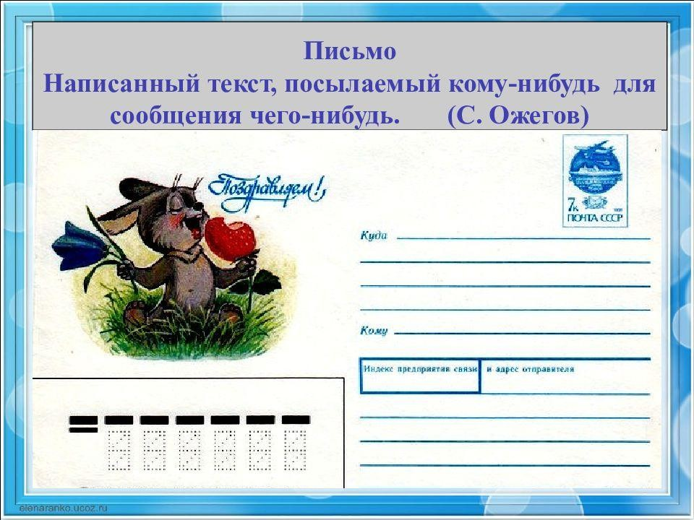

классный час
«История появления письма»
- Познакомить учащихся с информацией об истории появления письма как формы общения людей.
- Способствовать повышению интереса к историческим и литературным источникам, связанным с обсуждаемой темой.
- Формировать культуру понимания обсуждаемой информации, значения данной информации в собственной жизни.
Форма проведения: игра-путешествие.

Slide 5
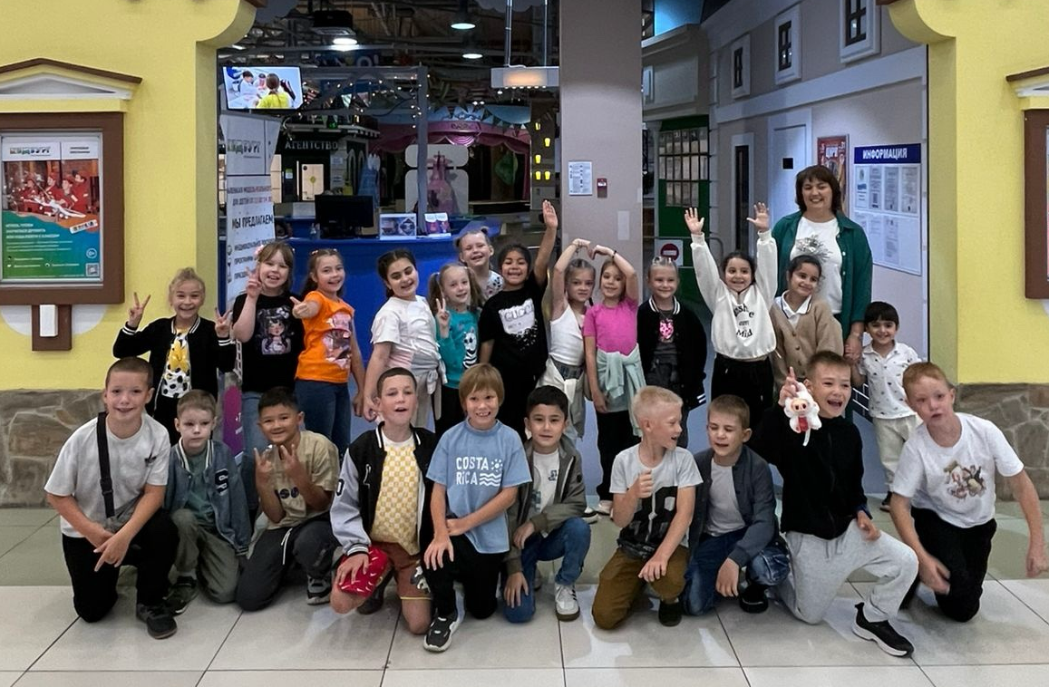
Виртуальное знакомство
с ребятами и учительницей
из Центра образования №1
(МОУ лицей №1)
2б класса
города Тутаева
Ярославской области
через социальную
сеть «ВКонтакте».

Slide 6
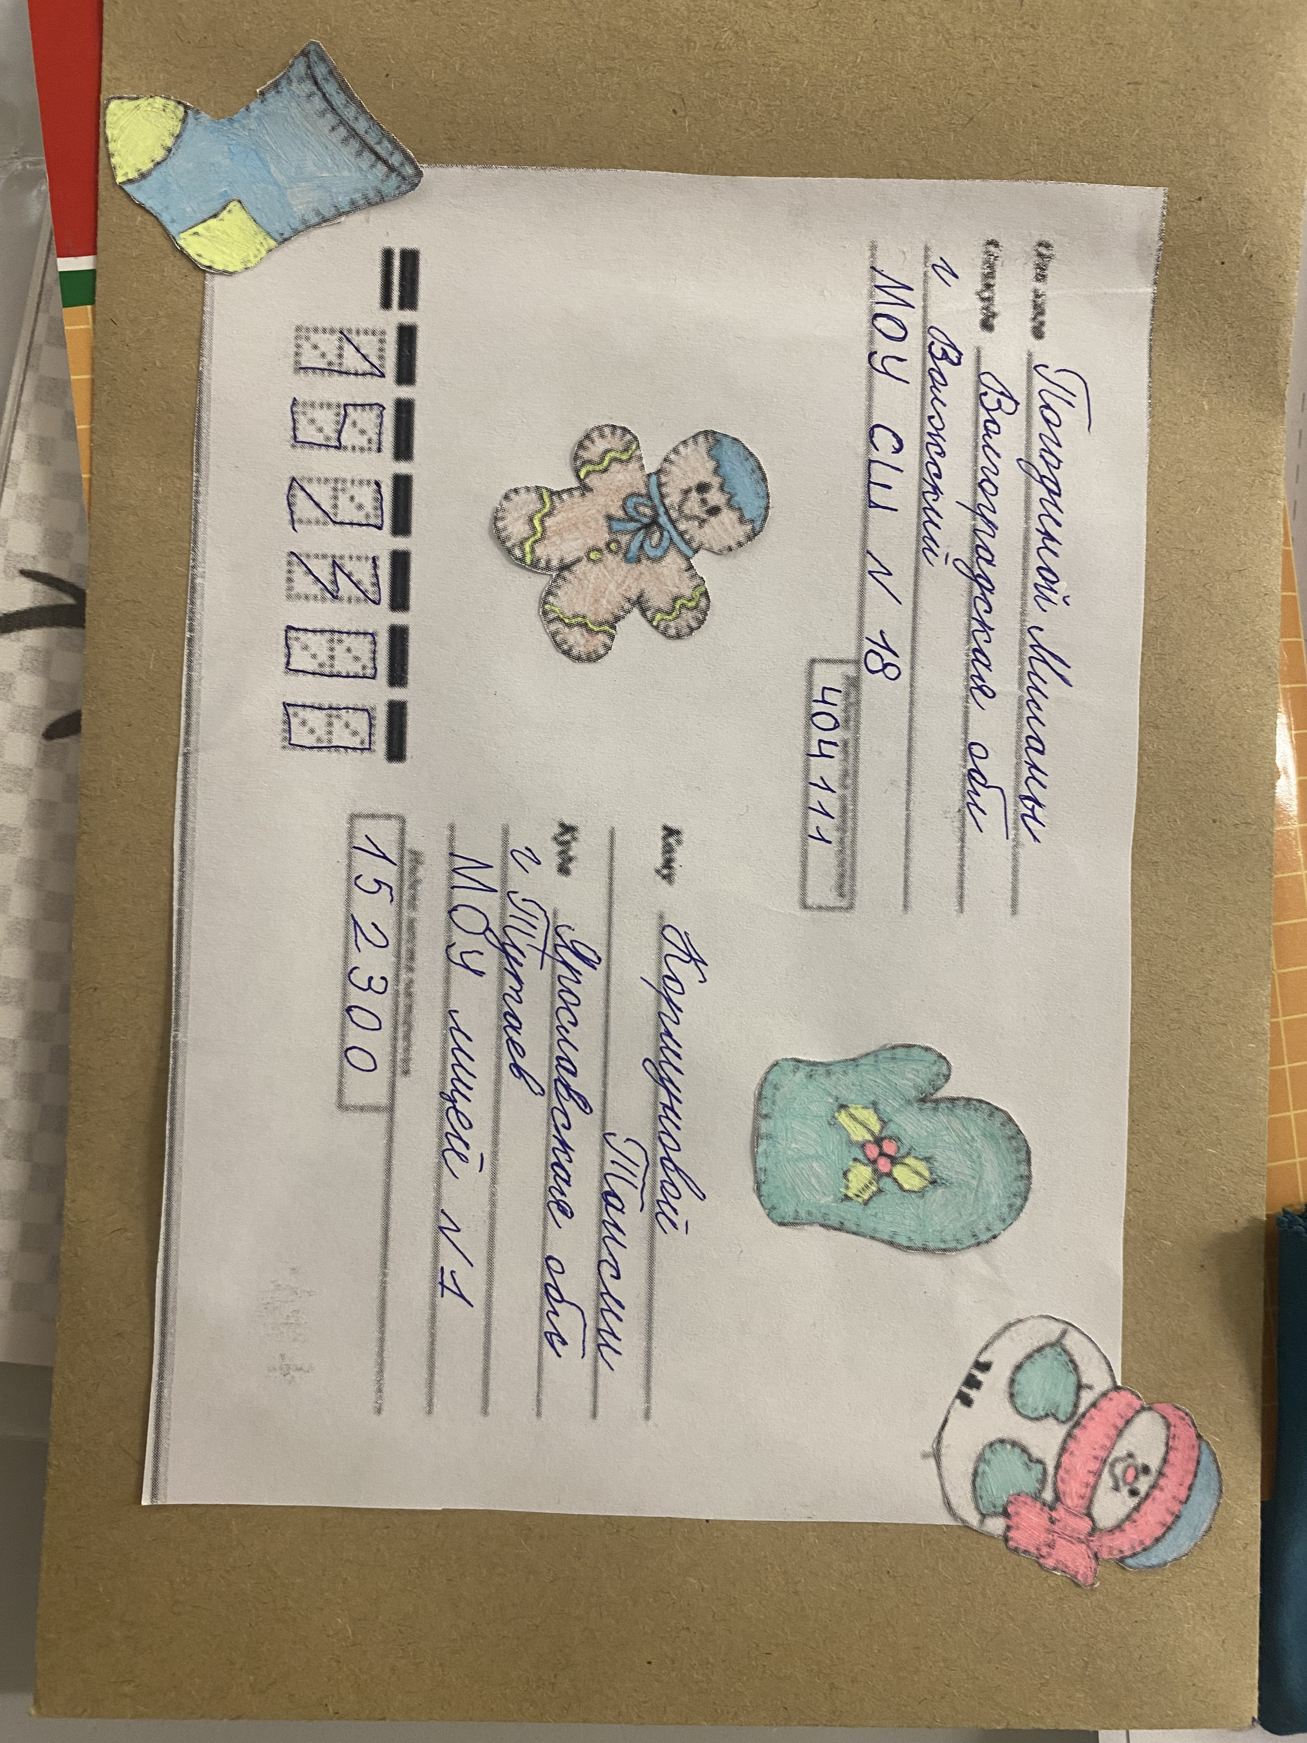
Беседа о том, какие бывают письма, что в них можно написать и кому адресовать, как правильно оформить бланк письма
-создание алгоритма написания «доброго новогоднего письма»
- научились правильно заполнять бланк конверта
Приняли решение написать новогодние письма:
Деду морозу
своим сверстникам из города Тутаева Ярославской области
поздравить солдат СВО с наступающими новогодними праздниками
принять участие в акции «Внуки по переписке»

Slide 7
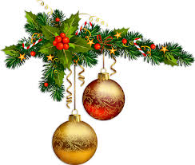

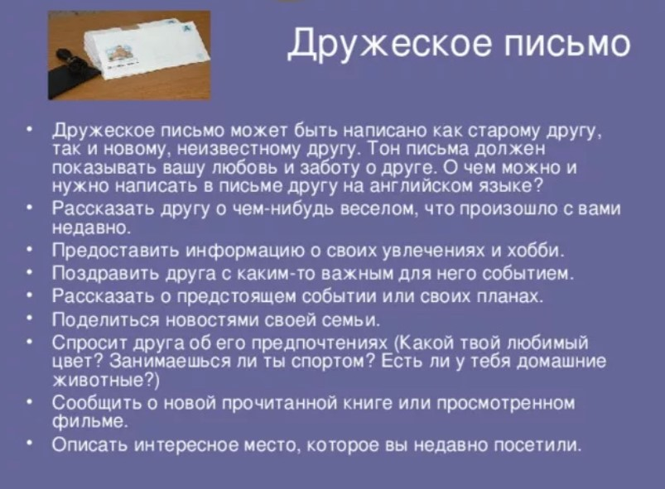



Структура праздничных писем
Обращение
Вежливое приветствие и
обращение к адресату.
Основное содержание
Изложение основной мысли
письма, пожеланий и поздравлений.
Заключение
Выражение благодарности
и добрых чувств.
Подпись
Указание имени автора письма.

Slide 8
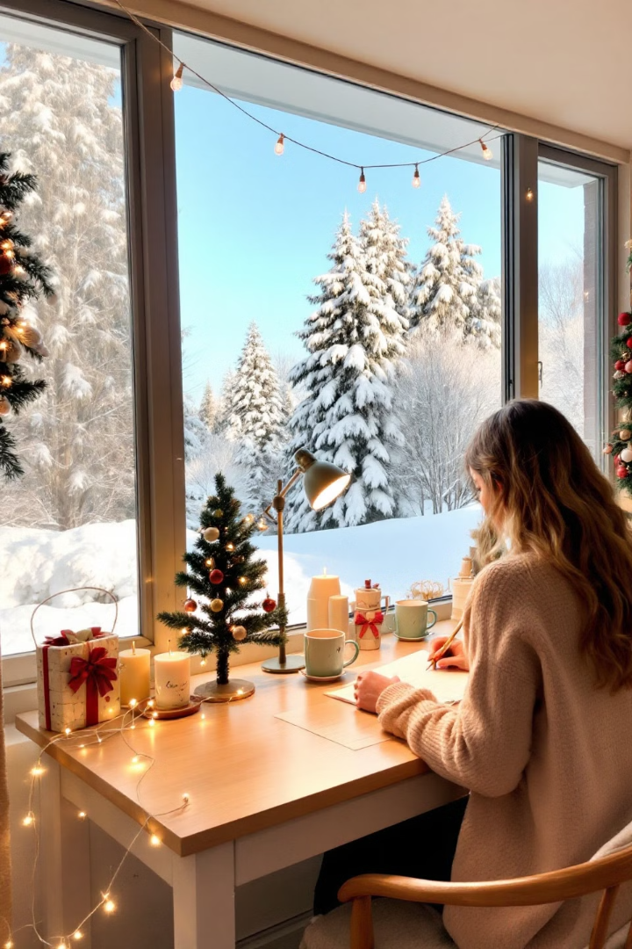
Темы для писем
Поздравления с Новым Годом и Рождеством.
Благодарность за поддержку и теплые пожелания.
Рассказ о событиях уходящего года.
Планы и надежды на новый год.

Slide 9

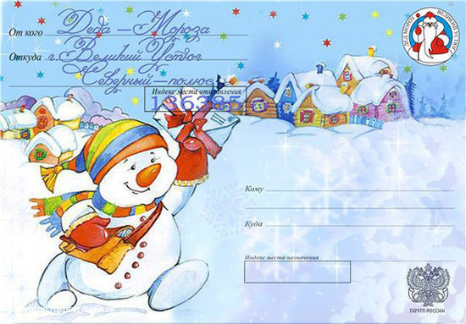
Урок русского языка
выполнение практического задания
«Пишем письмо Деду Морозу»
Здравствуйте,
мои дорогие второклассники!
Приветствует вас российский Дед Мороз с родины своей славной – города Великий Устюг.
Я часто спрашивал о вас своих помощников. Иногда они радовали меня, иногда огорчали. Но я знаю, что у вас добрые сердца, и вы сможете преодолеть все напасти, а я помогу вам в этом.
Дорогие мои друзья! Уже скоро наступит Новый год. Желаю вам здоровья такого крепкого, как мои февральские морозы. Пусть у вас будет столько друзей, сколько у меня в лесу ёлочек и сосенок.
Порадуйте Дедушку, напишите мне письма.
До свидания.
Любящий вас всем сердцем, ваш Дедушка Мороз

Slide 10
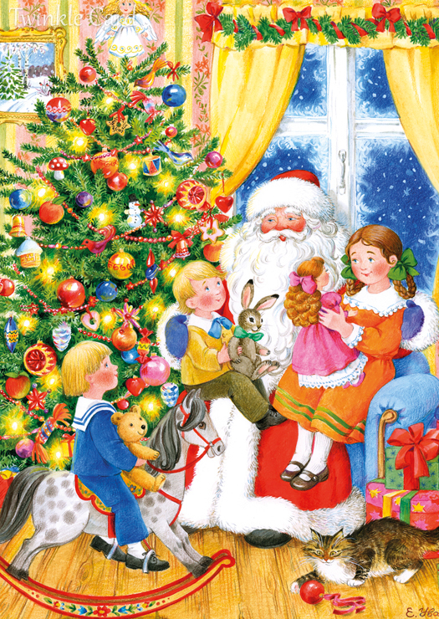
Письма Деду Морозу
Рассказать о мечтах
Описать хорошее поведение
Поделиться заветными желаниями.
Подчеркнуть свои достижения в этом году.
Выразить благодарность
Попросить подарки
Составить список желаемых презентов.
Поблагодарить за прошлые подарки.

Slide 11
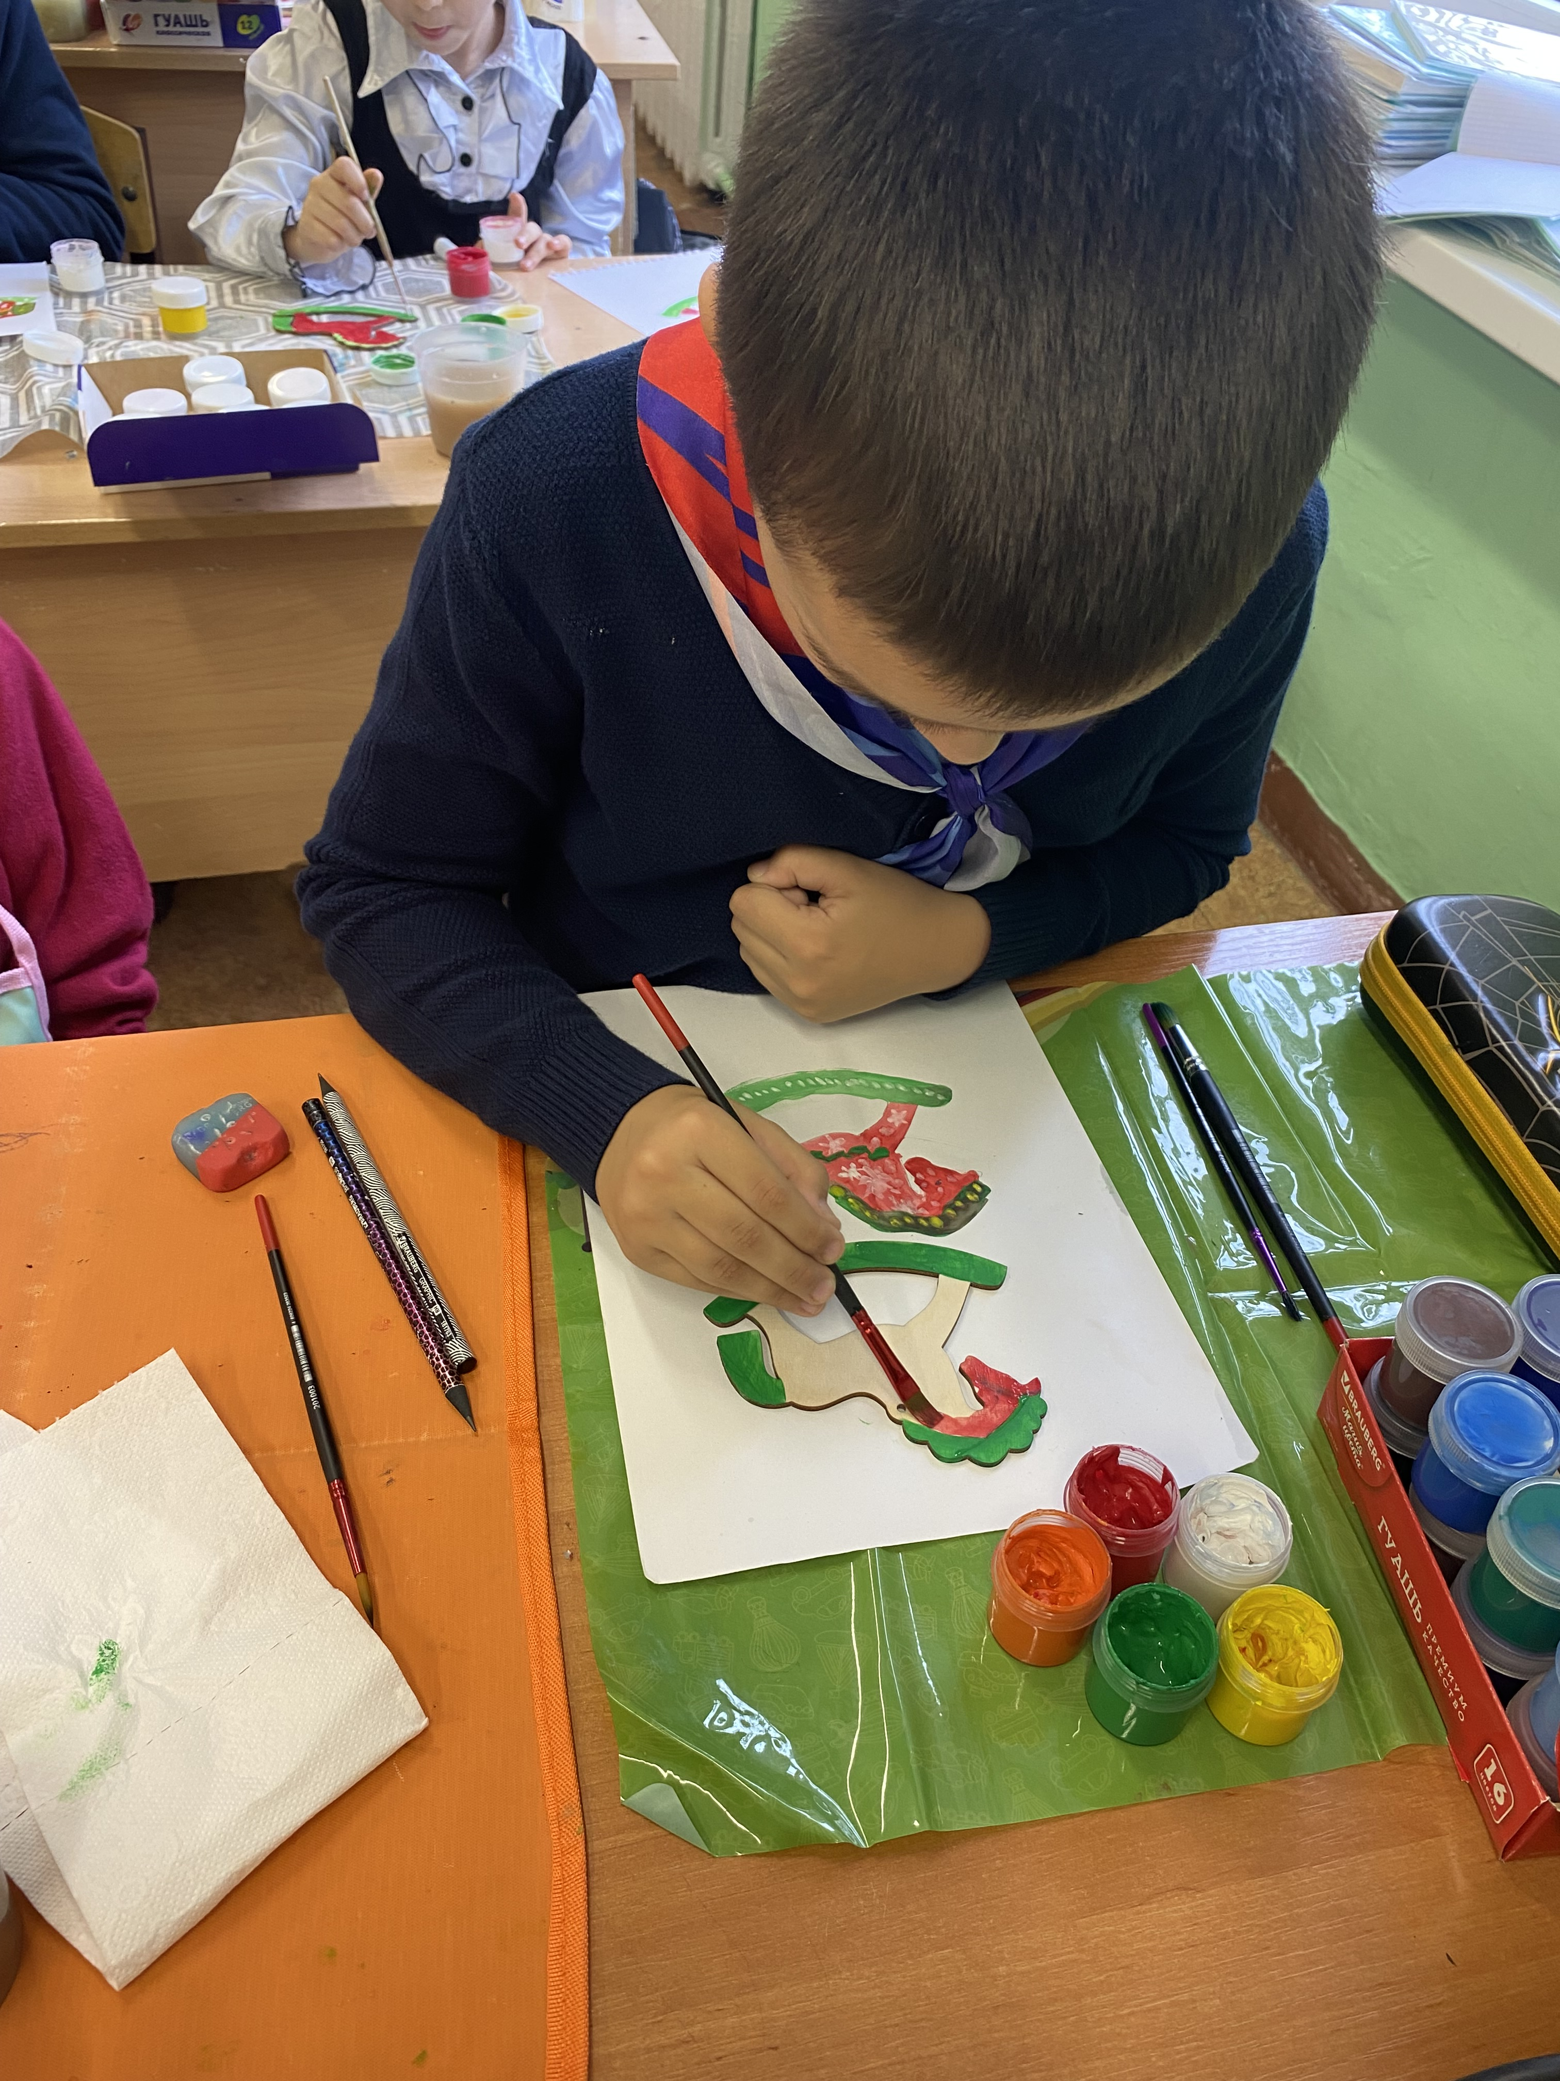
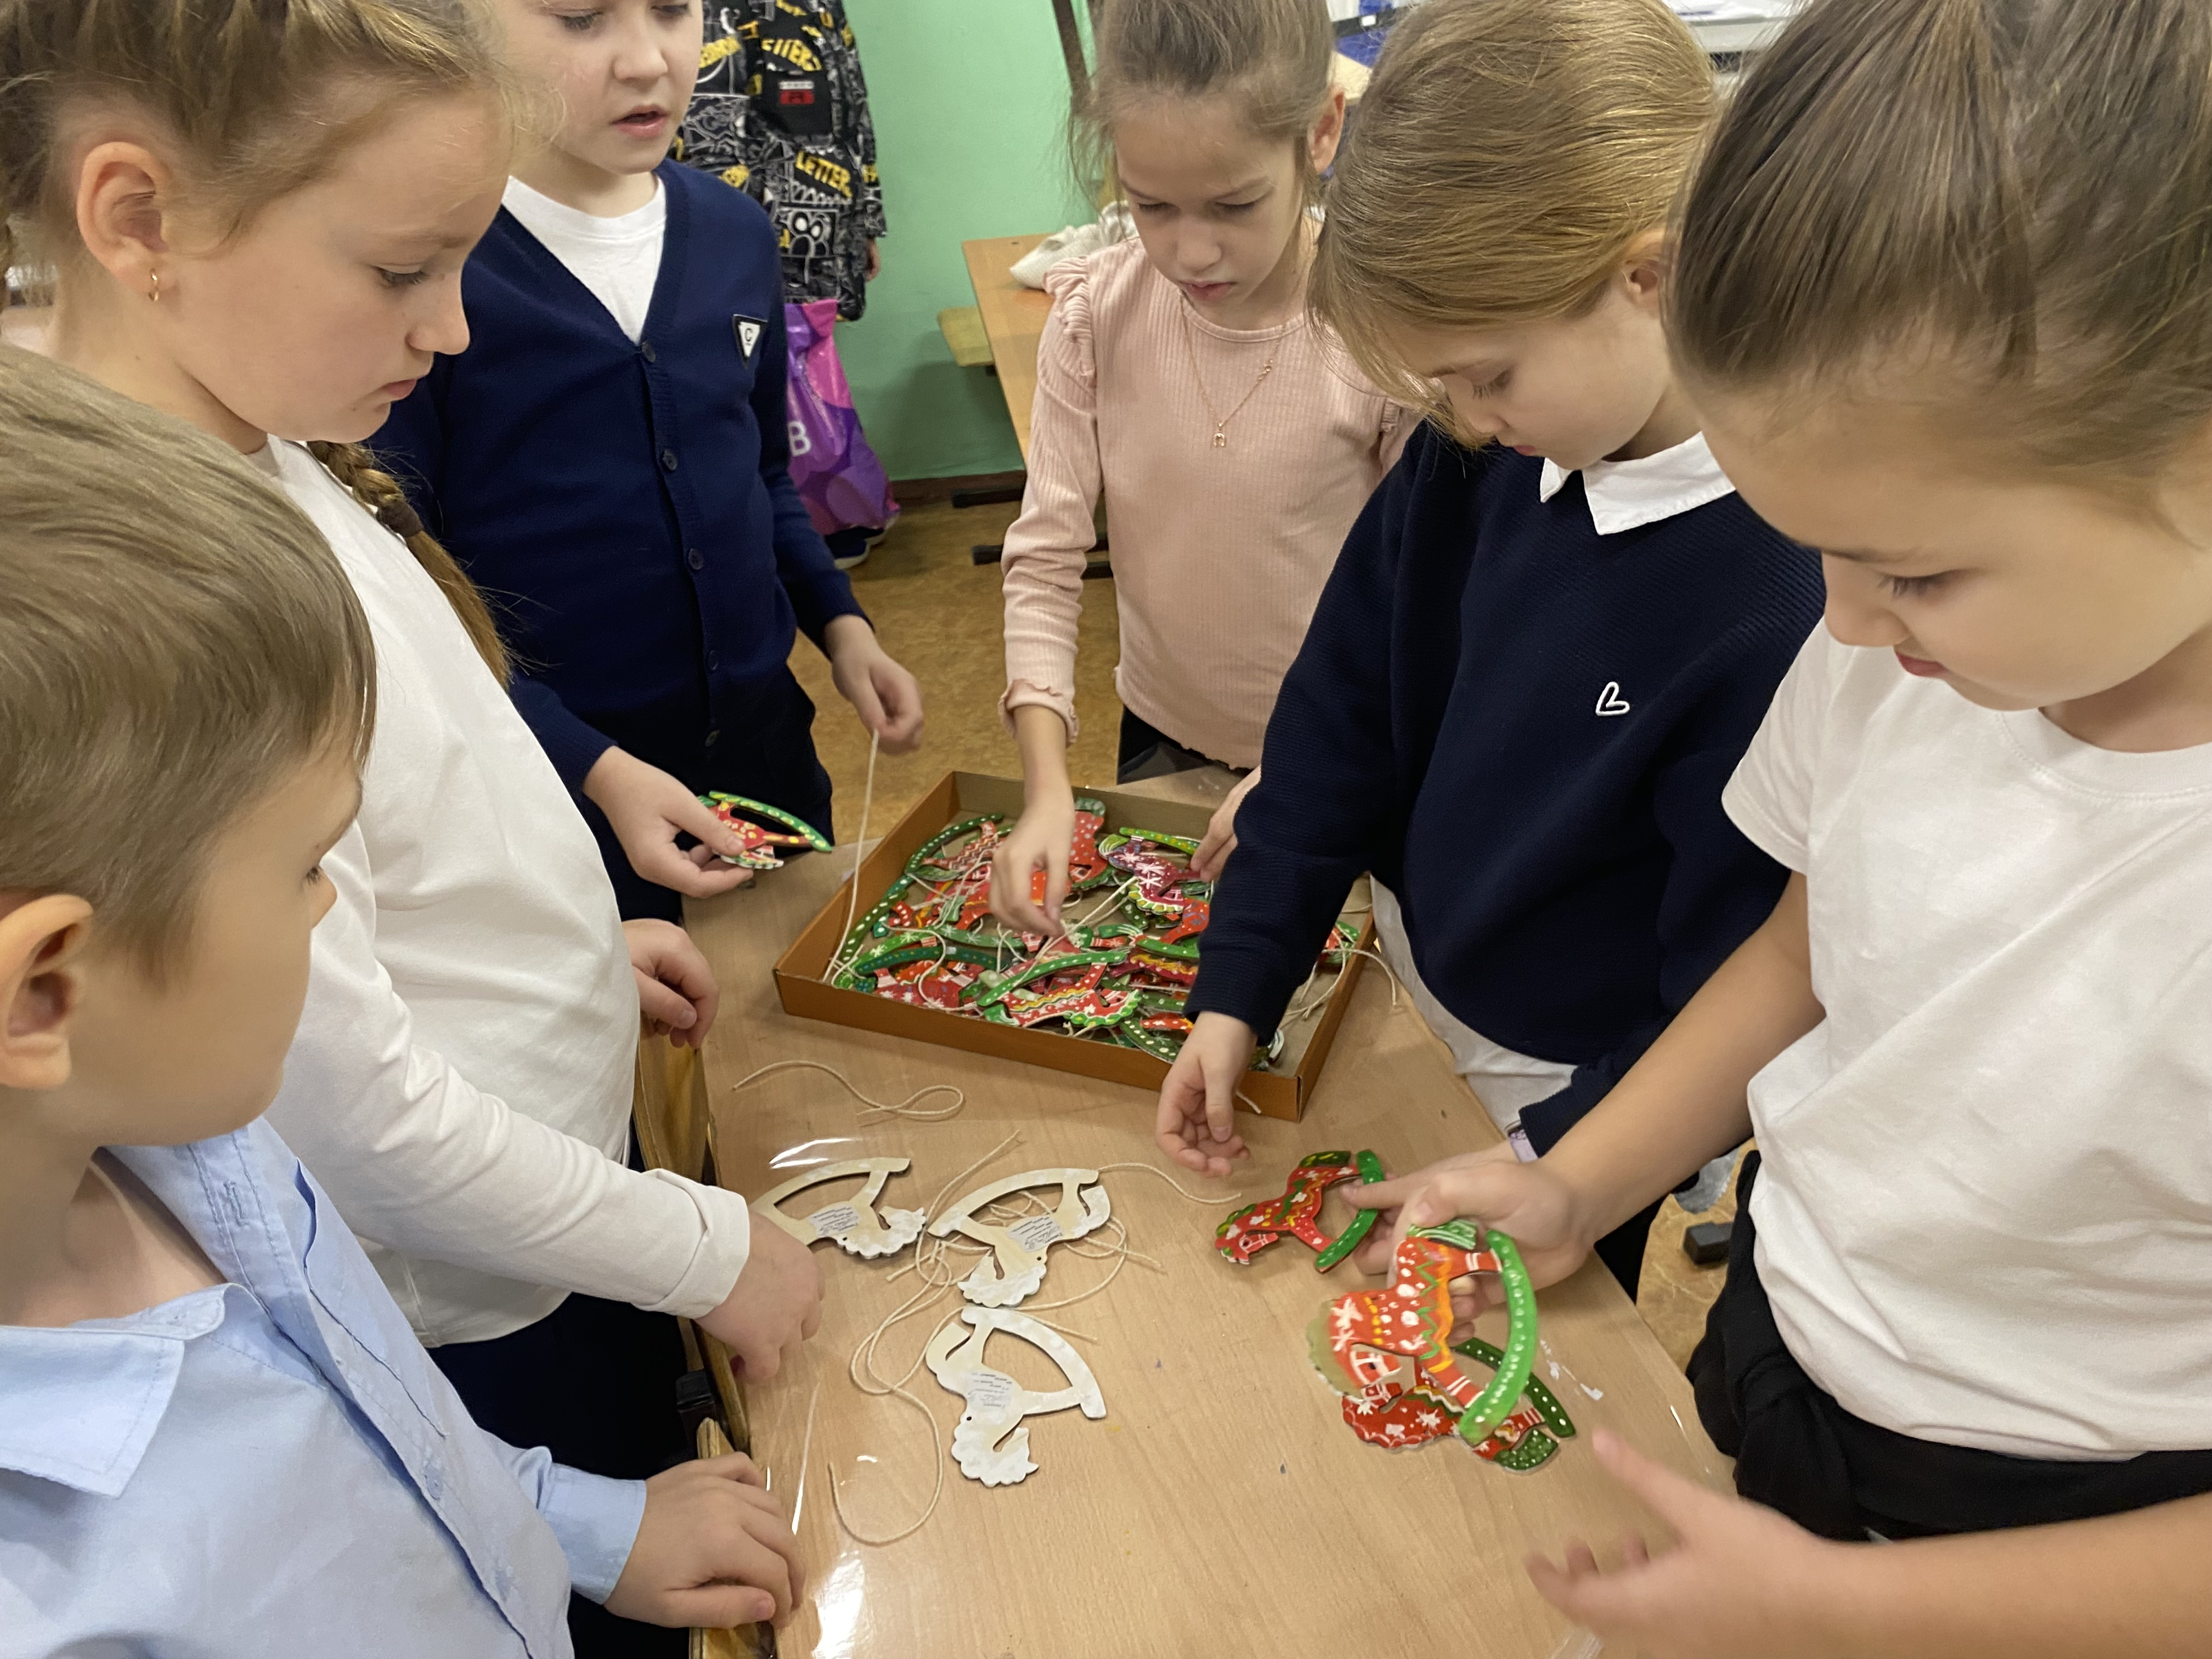
«НОВОГОДНЯЯ МАСТРСКАЯ»
Создание уникальных новогодних подарков в форме расписанных лошадок, символизирующих наступление 2026 года и традиционно ассоциируемых с культурным наследием казачества Волгоградской области.

Slide 12




Письма солдату
Поддержка и воодушевление
Выразите уверенность в его силе духа.
Напоминание о доме
Расскажите о событиях семьи и друзей.
Благодарность за службу
Поблагодарите его за защиту Родины.

Slide 13
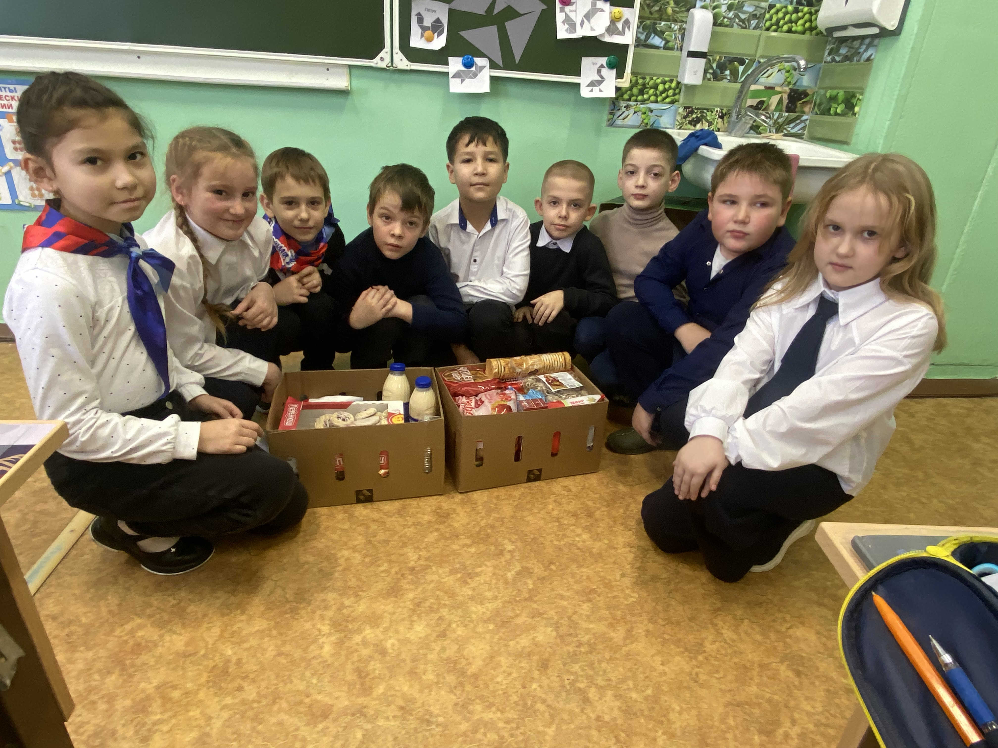
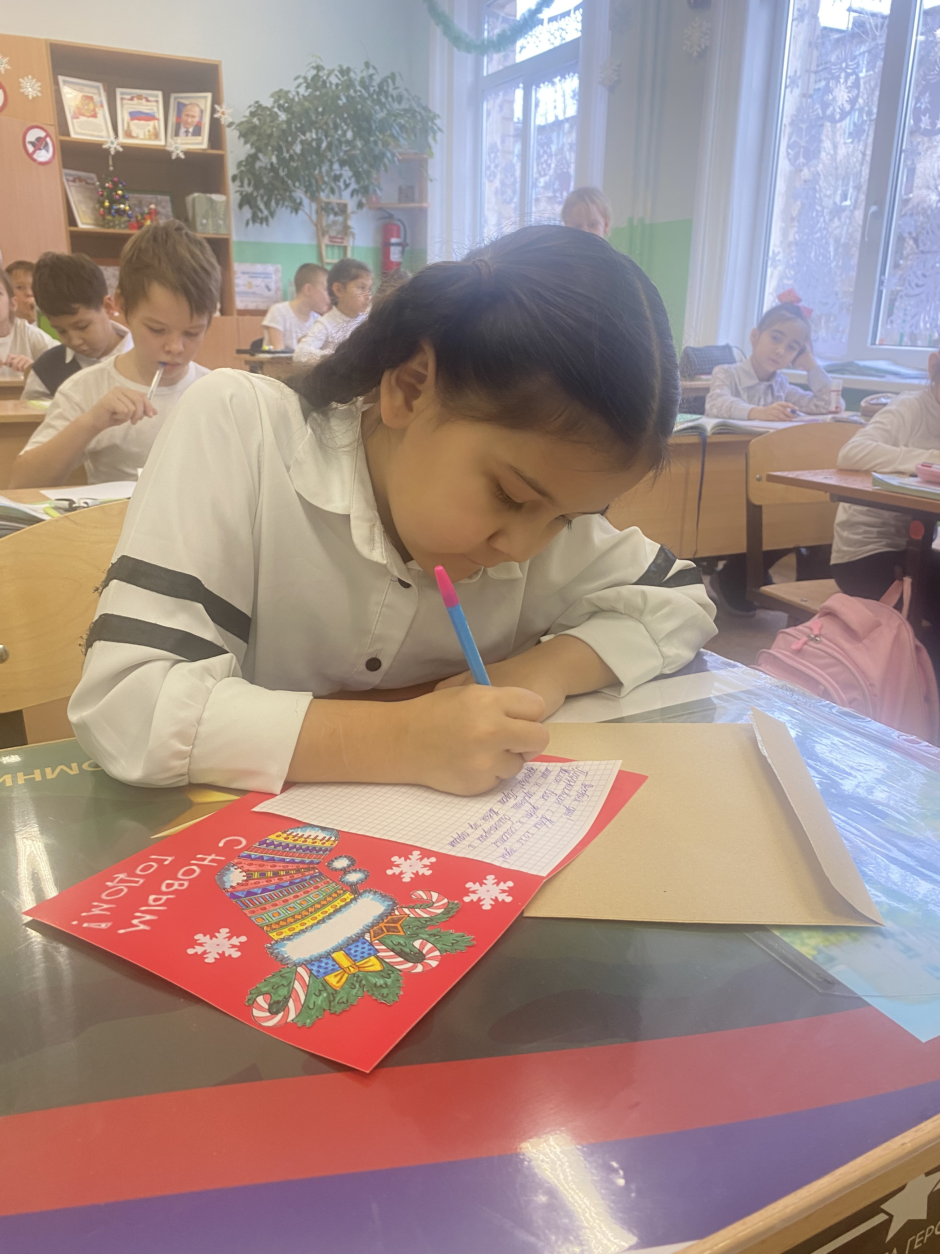
Подготовили новогодние подарки для солдат специальной военной операции (СВО) в виде расписанных вручную лошадок,
открыток-писем с новогодними пожеланиями,
посылки со сладкими подарками.

Slide 14
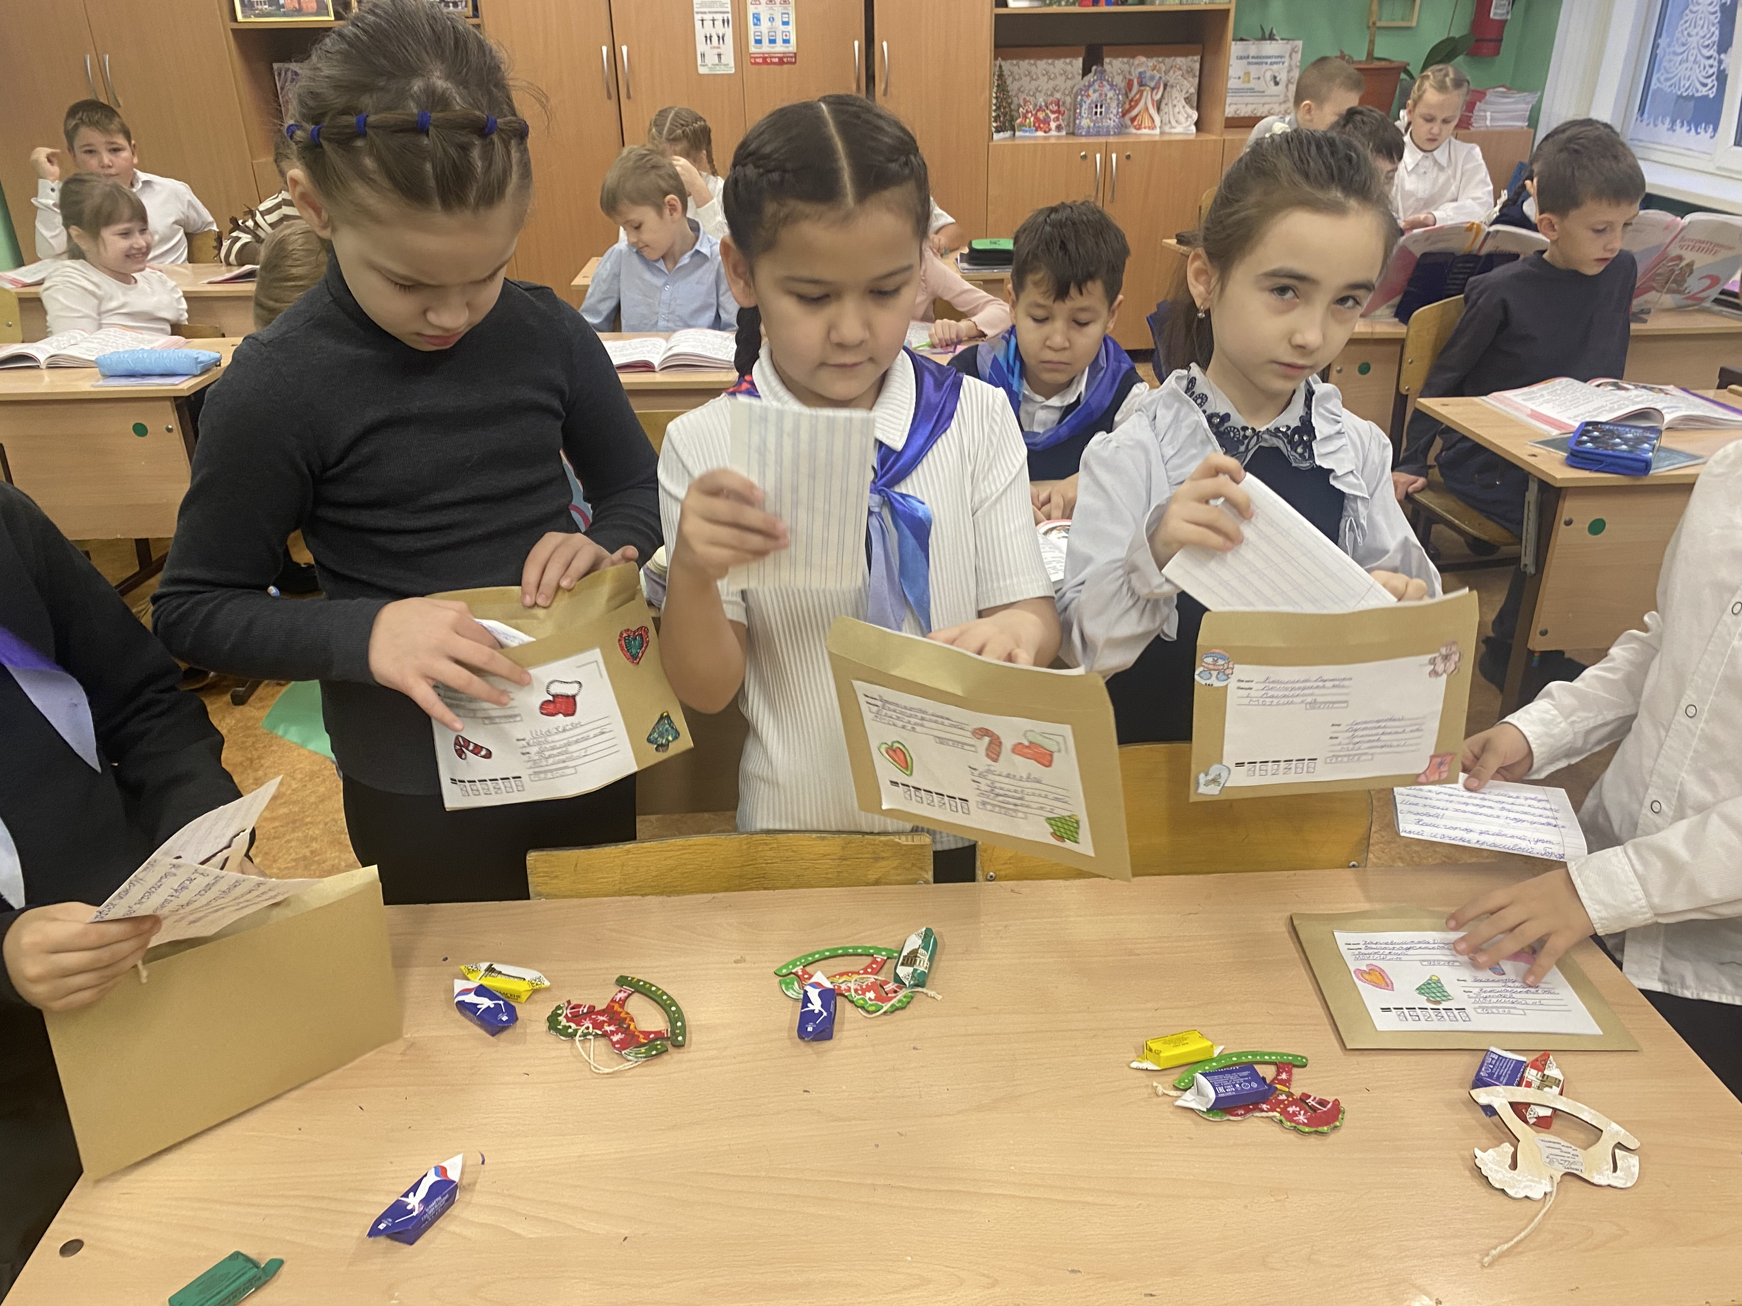
«Новогодняя мастерская»
- писали письма своим
друзьям из города Тутаева,
подписывали конверты,
украшали все
новогодними аппликациями

Slide 15
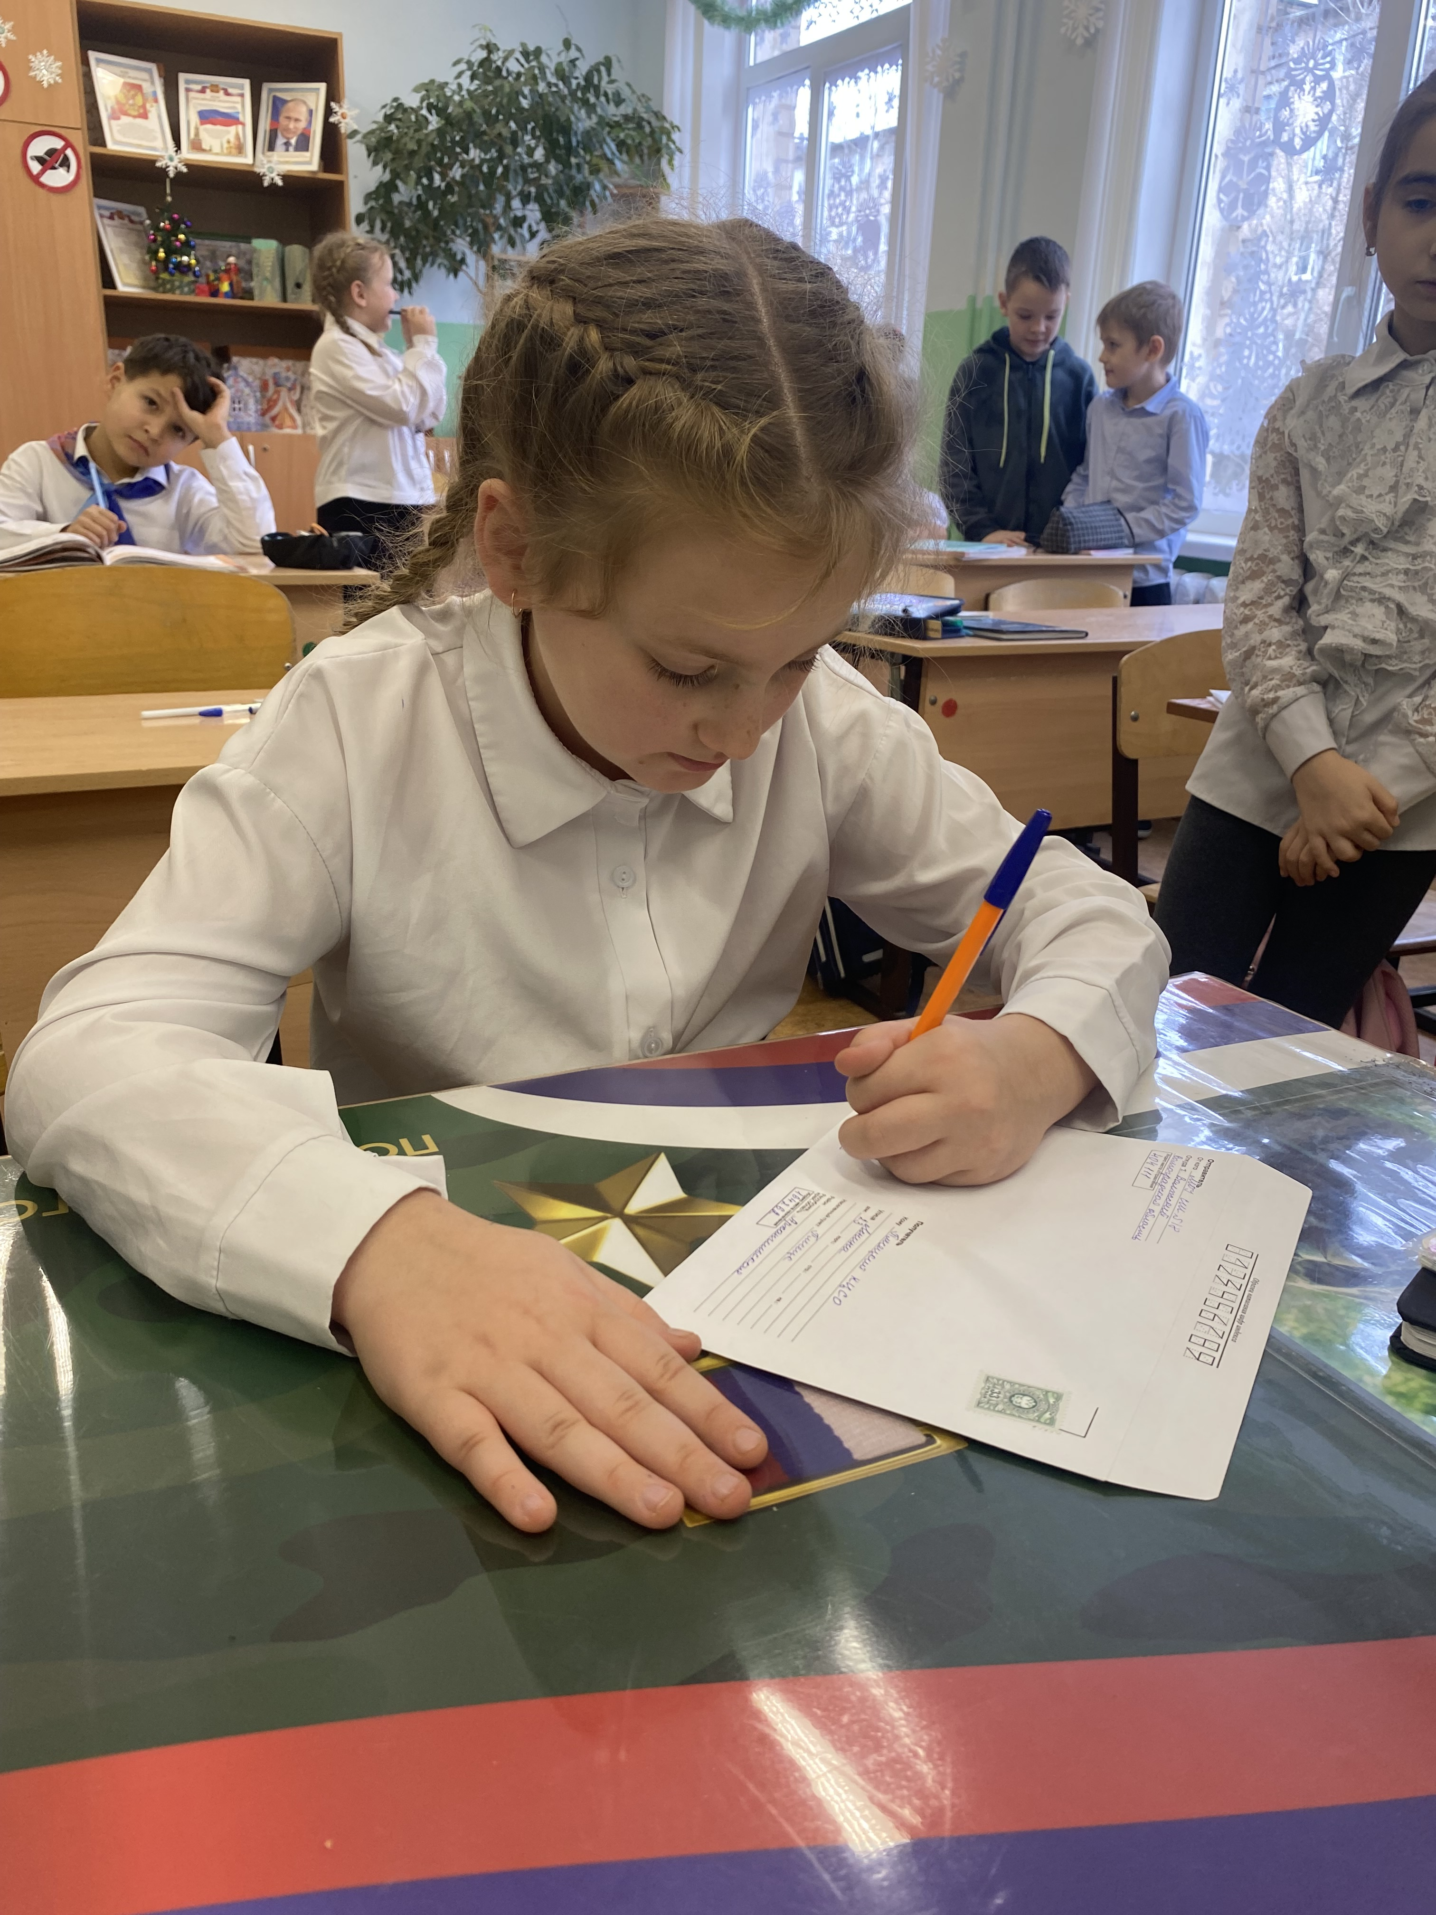
«Новогодняя мастерская» - приняли участие в акции «Внуки по переписке», писали новогодние письма одиноким дедушкам и бабушкам из города Плесецка Архангельской области
«Письма дедушкам и бабушкам…»
Воспоминания
Благодарность
Поделиться теплыми воспоминаниями из детства.
Выразить признательность за мудрость и поддержку.
Планы на будущее
Рассказать о текущих событиях в жизни и планах.

Slide 16
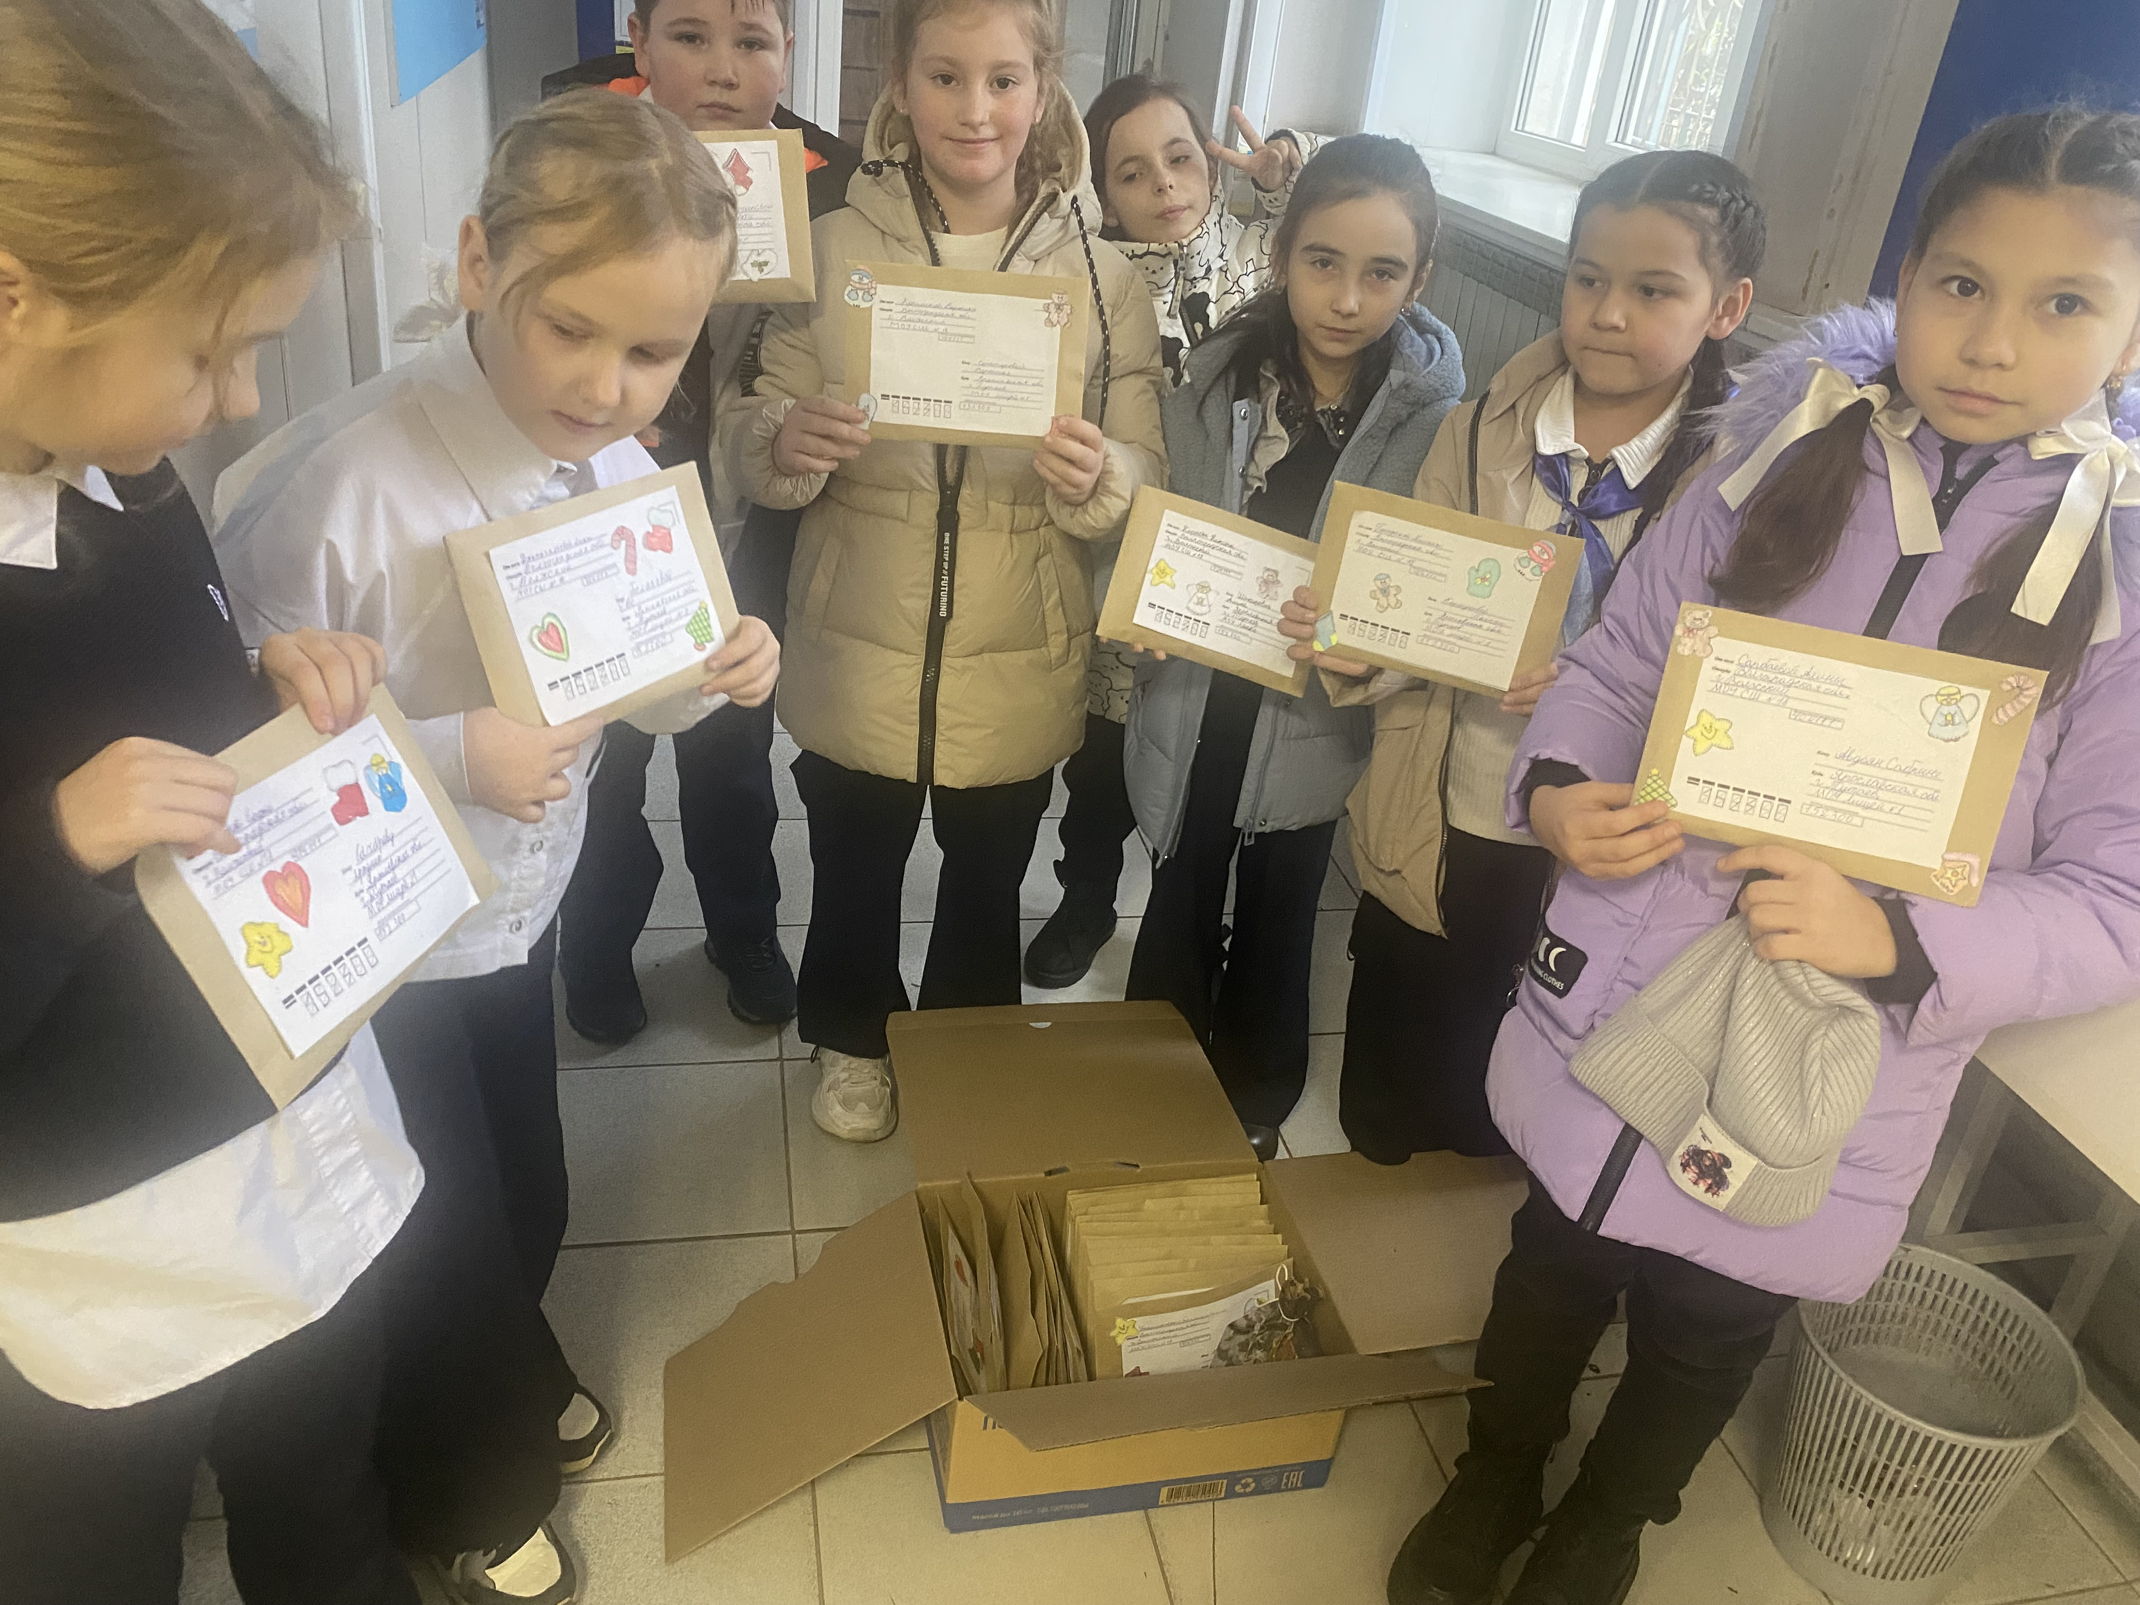
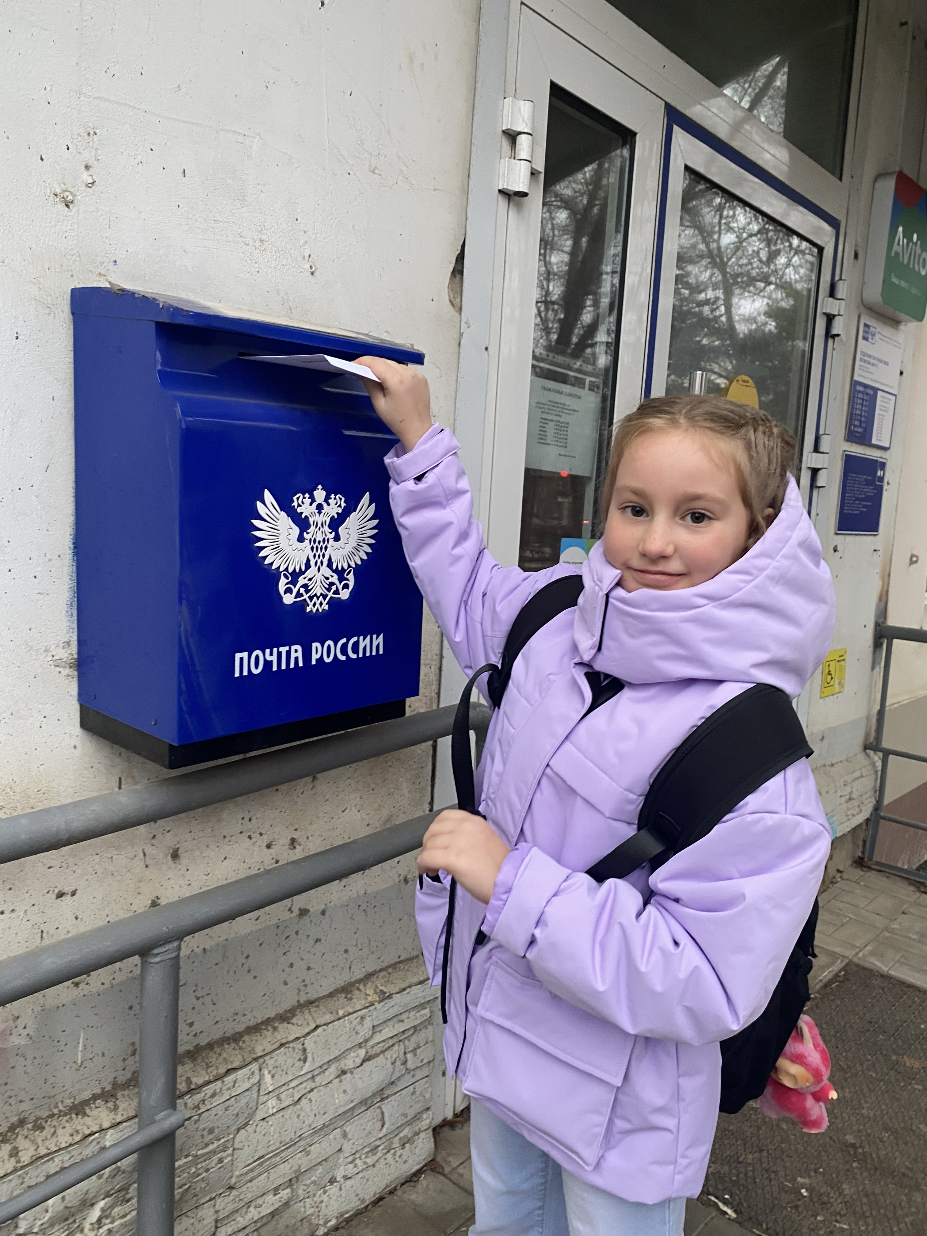
«Маршрут добрых новогодних писем» - мы отправились на почту для отправки наших писем одиноким бабушкам и дедушка из города Плесецка Архангельской области и посылки ребятам 2 класса Центра образования №1(МОУ лицей №1) города Тутаева Ярославской области. В посылку вложили письма ребятам, наших лошадок и сладости.

Slide 17
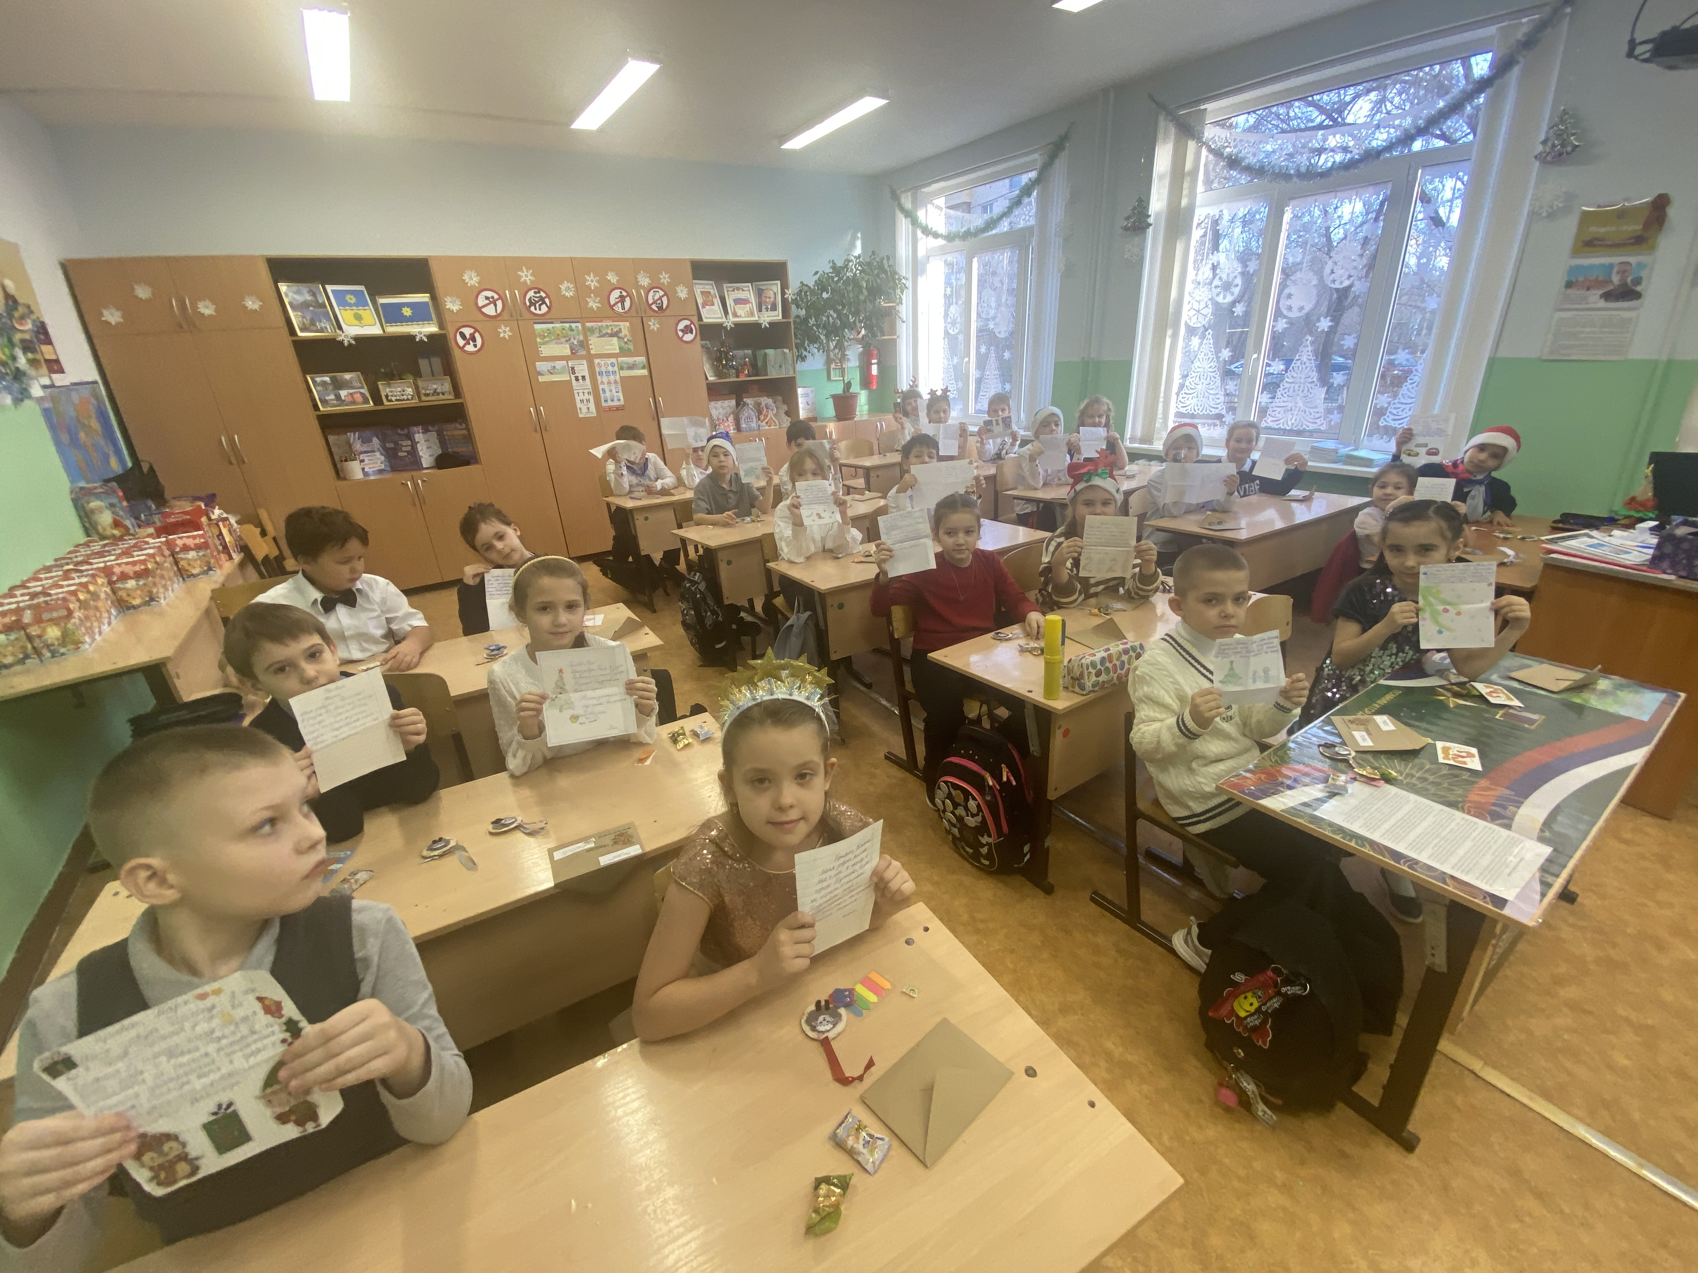
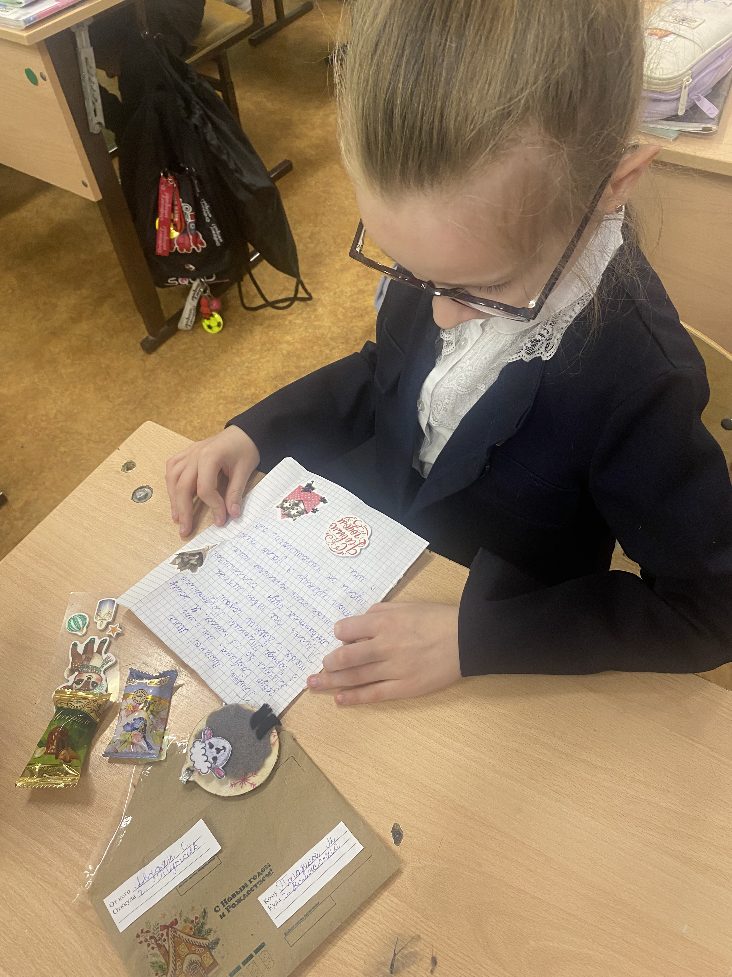
Получение посылки с ответными письмами
и подарочками от ребятам 2 класса
Центра образования №1 города Тутаева
Ярославской области.

